Slide 1

Psico Care

Slide 2
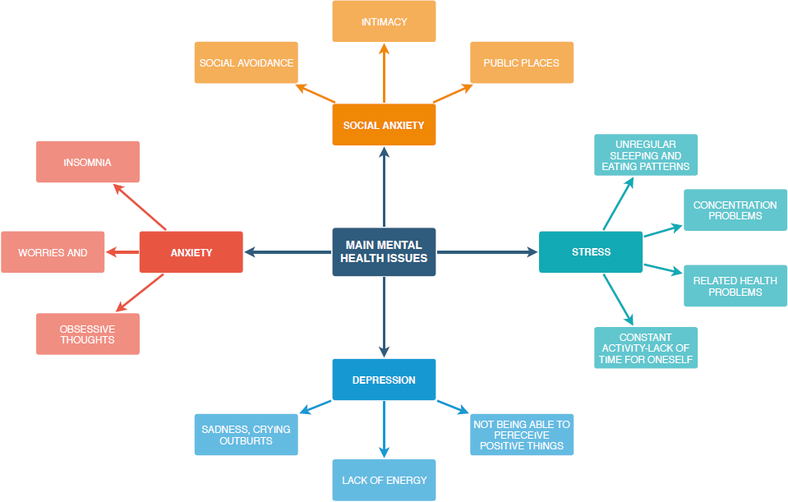
IDEA DEL PROYECTO
Autocuidado en cuatro dimensiones psicológicas: ansiedad, ansiedad social, depresión y estrés.

Slide 3
EVOLUCIÓN : HISTORIAS DE USUARIO
“Como usuario me gustaría hacer tests que evaluaran mis diferentes dimensiones psicológicas para conocerme mejor”.
“Como usuario me gustaría realizar diferentes actividades para ejercitar mis puntos débiles”.
“Como usuario me gustaría ver mis progresos en la app para conocer mi trayectoria”.

Slide 4

EVOLUCIÓN : SCRUM
Somos: Clara, Andrés, Sergio, José, María y Belén.
Mejor planificación y gestión del tiempo, fomento trabajo en equipo, ritmo de trabajo predecible.
Iteraciones cada 3 horas → Reunión grupal
→ División y revisión de tareas
Sprint de 2-4 días

Slide 5
EVOLUCIÓN : BURNDOWN CHARTS
SPRINT 1
SPRINT 2
Tareas
Tareas
Itinerancias
Itinerancias
SPRINT 3
SPRINT 4
Tareas
Tareas
Itinerancias
Itinerancias

Slide 6
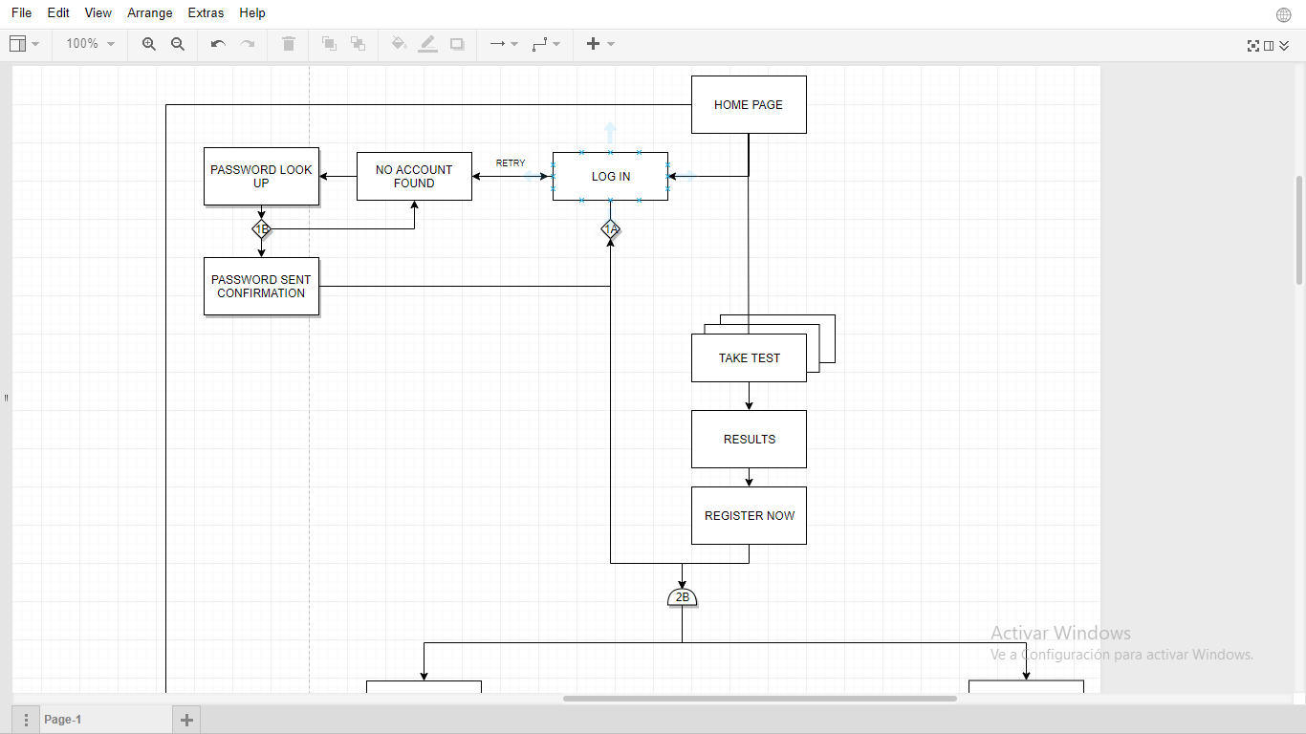
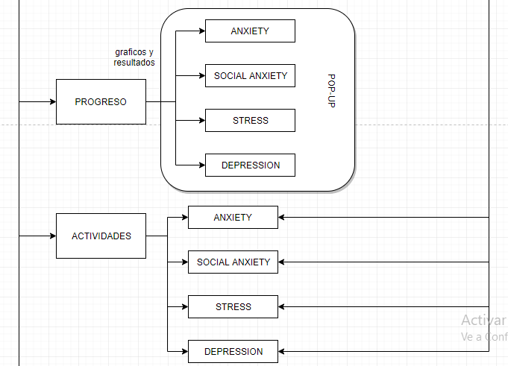
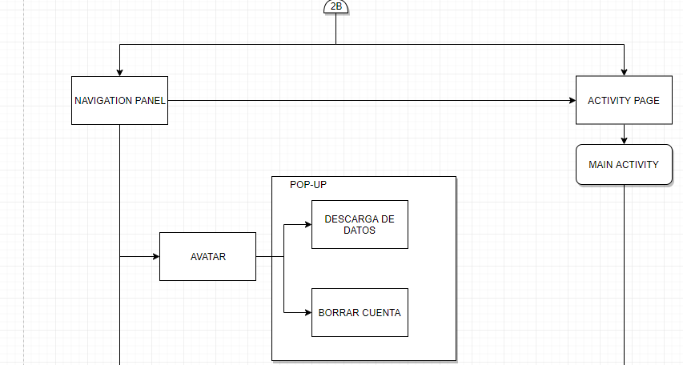
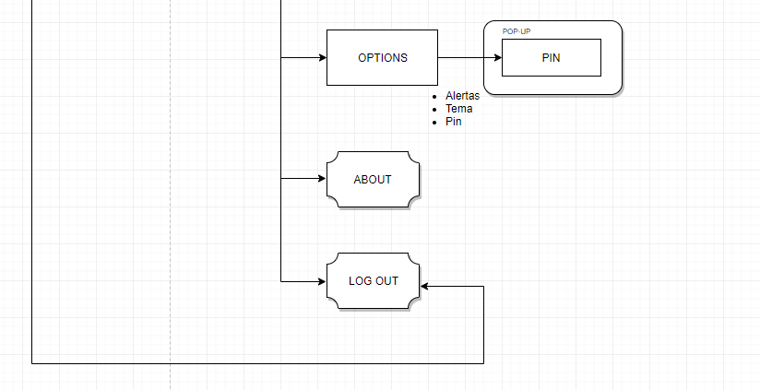
ARQUITECTURA : DIAGRAMA DE FLUJO

Slide 7
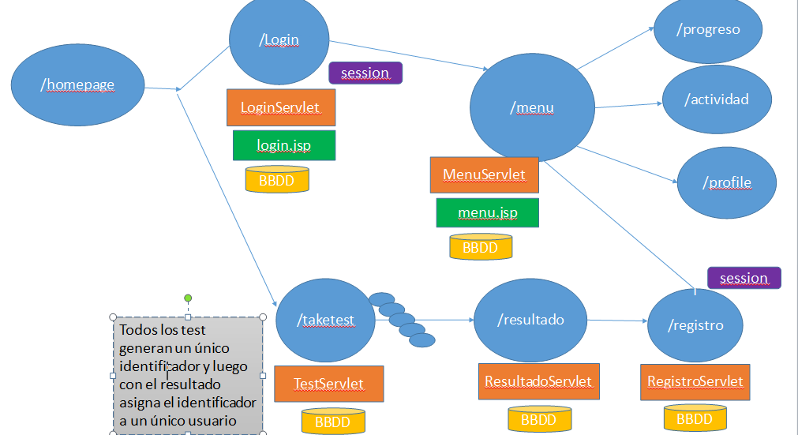
ARQUITECTURA : MVC

Slide 8
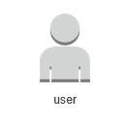

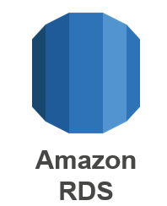


INFRAESTRUCTURA: Diagrama AWS
Freenom.com
APP API
Amazon EC2
JDK 8 ( open java)
Tomcat
Cliente SPA
security group
AWS

Slide 9
DEMO

